Slide 1
C语言图书馆管理系统
操作显示

Slide 2
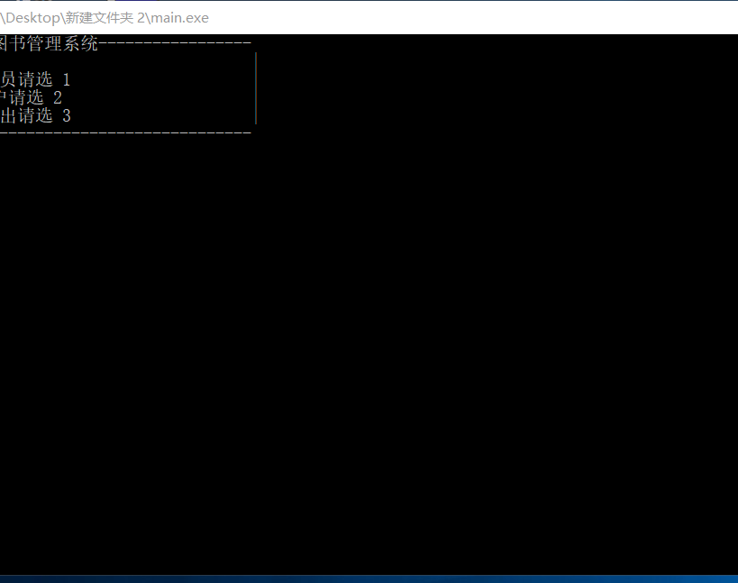
系统界面
此系统采用黑白简约界面，在左上角显示

Slide 3
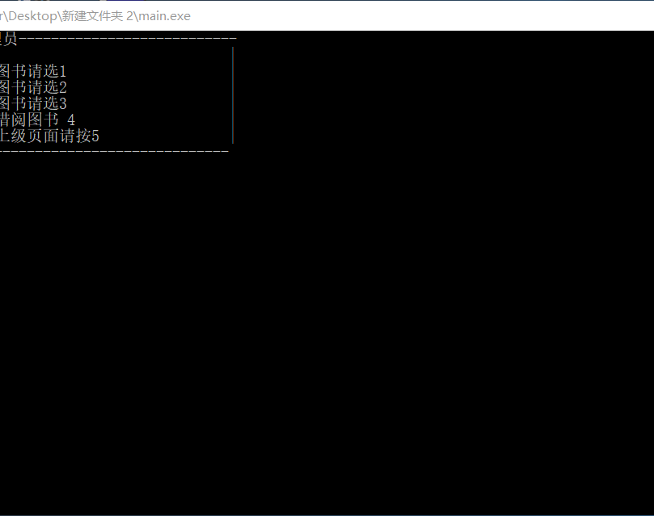
管理员界面

Slide 4
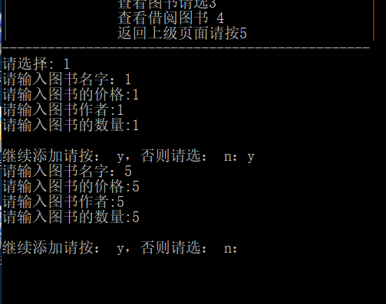
添加书籍

Slide 5
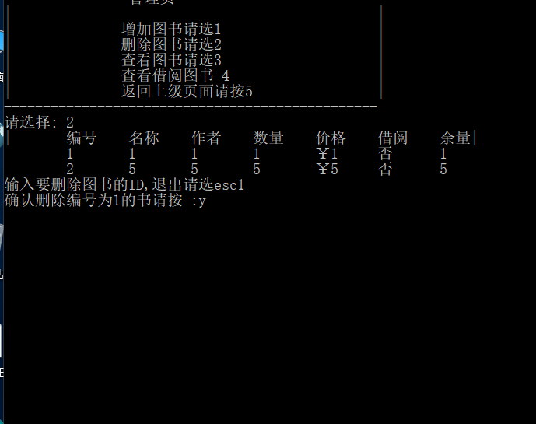
删除书籍

Slide 6
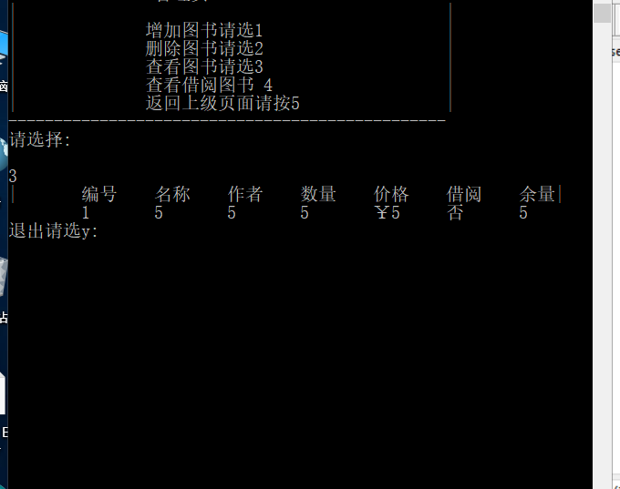
查看删除后书籍

Slide 7
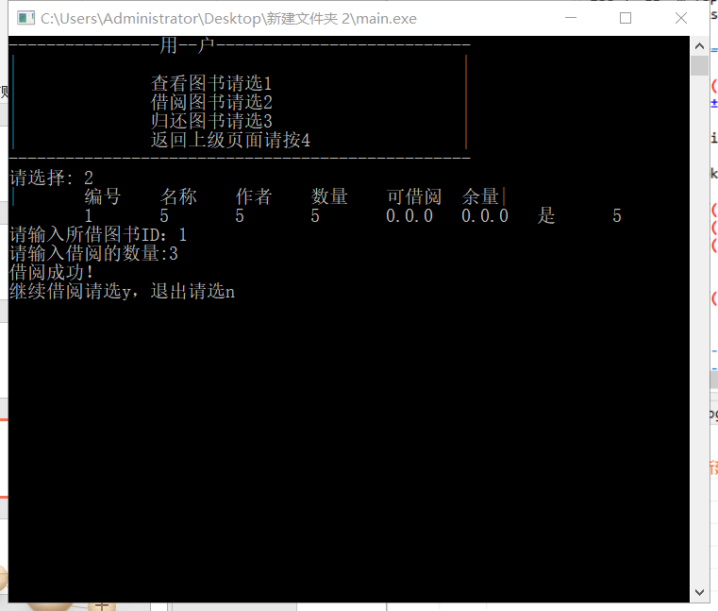
借阅书籍

Slide 8
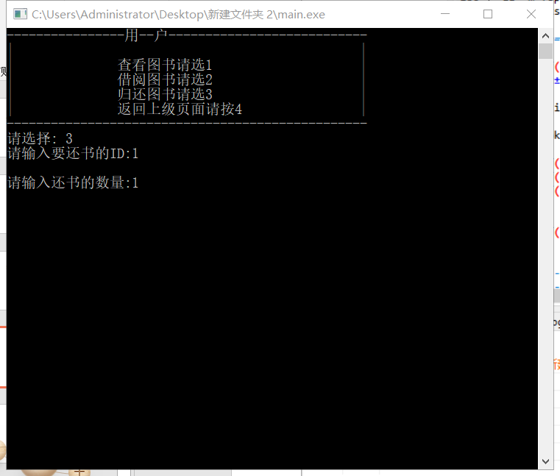
归还书籍

Slide 9
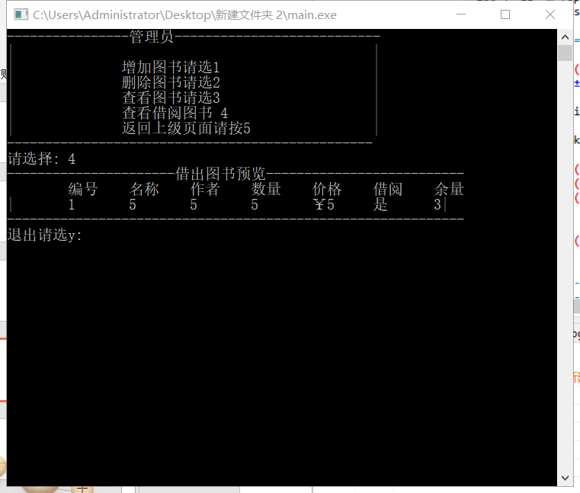
查看借阅书籍

Slide 10
谢谢

